Slide 1


Program INTERREG EUROPE
Olomouc, 18. září 2017
Alice Štollová Kovandová

Slide 2
Základní charakteristika programu

Slide 3
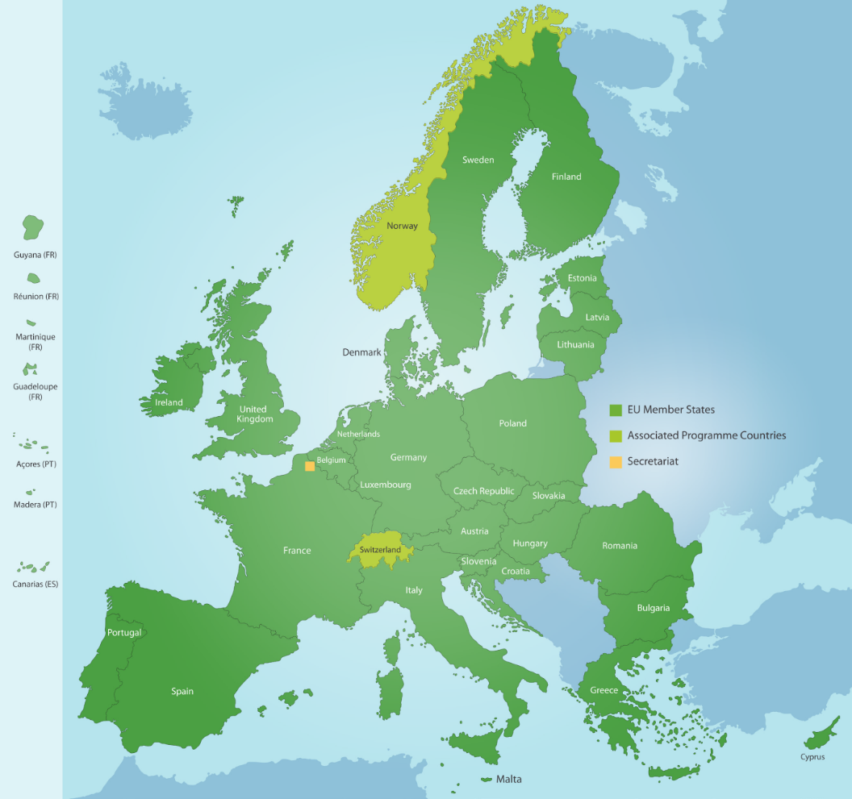
Geografické vymezení programu
ŘO programu:
Regionální rada regionu Hauts de France se sídlem v Lille
Garantem v ČR:
Ministerstvo pro místní rozvoj
Rozpočet programu:
359 mil. EUR (ERDF)
Projekty i komunikace s ŘO/JS v angličtině!!

Slide 4


Pro koho je program určený
  Řídící orgány programů Strukturálních fondů (hl. cílová skupina)
  Veřejné orgány
  (místní, krajské, národní orgány)
  Veřejnoprávní subjekty
  (podle Směrnice 2014/24/EU)
  Soukromé neziskové subjekty
  (nemohou plnit roli vedoucího partnera)
Kontrolu způsobilosti provádí Národní kontaktní místo programu

Slide 5
Pro koho? Upřesnění…
Veřejnoprávní subjekty:
  zřízený za konkrétním účelem poskytování potřeb v obecném zájmu, který není průmyslového
  nebo obchodního charakteru;
  s právní subjektivitou;
  z větší části financovaný státními, regionálními nebo místními orgány nebo jinými veřejnoprávními orgány; nebo ve kterém vykonávají tyto orgány dohled nad řízením;
  nebo který má správní, řídicí nebo dozorčí radu, ve které je více než polovina členů jmenována státními, regionálními nebo místními orgány nebo jinými veřejnoprávní orgány.
Soukromé neziskové subjekty:
  zřízený za konkrétním účelem plnění potřeb v obecném zájmu, který není průmyslového
  nebo obchodního charakteru;
  s právní subjektivitou;
  z větší části není financovaný státními, regionálními nebo místními orgány nebo jinými veřejnoprávními orgány; ve kterém nevykonávají tyto orgány dohled nad řízením; který nemá správní, řídicí nebo dozorčí radu, ve které je více než polovina členů jmenována státními, regionálními nebo místními orgány nebo jinými veřejnoprávní orgány.

Slide 6
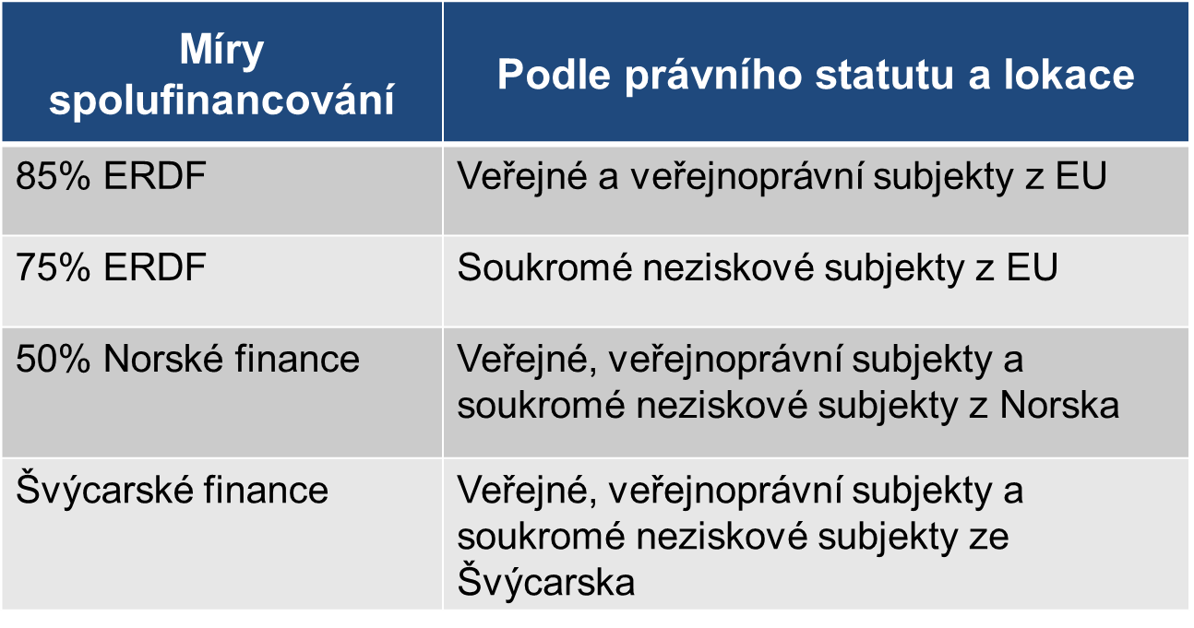
Spolufinancování
Doporučený rozpočet na projekt (ERDF): mezi EUR 1 až 2 mil
Princip zpětného financování (tradičně v 6 měsíčních cyklech)
MMR neposkytuje dotace na spolufinacování zbylých 15% v projektu. Každý příjemce si musí zajistit financování zbylých 15% sám.

Slide 7
Projektové partnerství - požadavky
  Princip vedoucího partnera
  Partneři alespoň ze 3 států z nichž alespoň 2 ze států EU
    Doporučenín: 5 až 10 partnerů
  Účast subjektů zodpovědných za vybraný politický nástroj
      Přímo jako partneři
      Nepřímo prostřednictvím tzv. Letter of Support a účastí
      ve Stakeholder group
  Vytvoření Stakeholder group
      Přispívá k efektivnímu procesu učení
      Usnadňuje následnou implementaci akčního plánu

Slide 8
Cíle programu
Cíl programu vychází z nařízení pro Evropskou územní spolupráci – čl. 2(3)a:
“posilovat efektivitu kohezní politiky”
  “identifikace a šíření dobré praxe s cílem jejího přenosu zejména
  do operačních programů Cíle investice pro růst a zaměstnanost, případně do relevantních programů Evropské územní spolupráce”
  Výměna zkušeností s cílem zlepšit efektivitu politik regionálního rozvoje, zejména programů Strukturálních fondů

Slide 9
Jak zlepšit efektivitu politik?
  3 možnosti
  Implementací nového projektu
  Změnou řízení programu
  Změnou obsahu programu
  (nemusí vyžadovat dodatečné finance)
  Výsledky projektů Interreg Europe by měly vést k jedné z výše uvedených možností!!

Slide 10
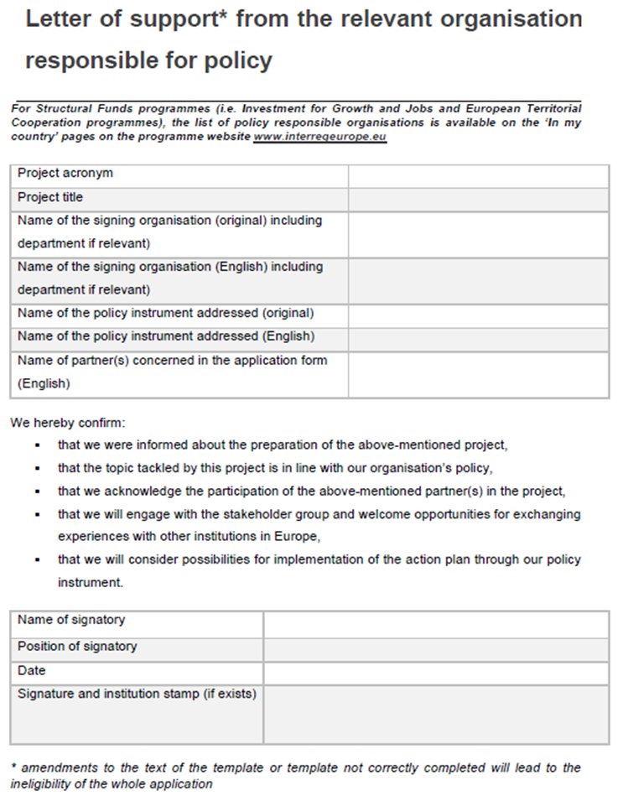
Na co nezapomenout
Letter of Support
v případě neúčasti v projektu subjektu, který je zodpovědný
za dotčený politický nástroj je třeba, aby žadatel měl od dotčeného orgánu zodpovědného za politický nástroj podepsaný tzv. Letter of Support
v případě, že Letter of Support bude chybět u jednoho partnera
nebo nebude řádně vyplněn bude celý projekt prohlášen
za nezpůsobilý
nenechávat na poslední chvíli!!!

Slide 11
Důležité!
S podpisem LoS nečekejte na poslední chvílí
Oslovte subjekty odpovědné za daný politický nástroj (řídící orgány) min. 2-3 týdny
před koncem výzvy – mohou Vám podepsat Letter of Support za svůj operační program
Všechny kontakty ke stažení zde: http://www.dotaceeu.cz/cs/Fondy-EU/2014-2020/Operacni-programy/OP-INTERREG-EUROPE
Subjektu zodpovědnému za daný politický nástroj zašlete:
  Zaměření a cíle projektu
  Vaší roli v projektu a výsledky, kterých plánujete dosáhnou
  Co, s výsledky uděláte po skončení projektu (např. projekt v daném OP…)
  Kontakt na Vás
Údaje uvedené v LoS se musí shodovat s údaji uvedenými v projektové žádosti!!!!!

Slide 12
Priority programu

Slide 13
Přehled Interreg Europe - priority
Výzkum, technologický rozvoj a inovace
1.1. Posílení výzkumné a inovační infrastruktury a kapacity
1.2. Podpora inovativních řetězců „inteligentní specializace“ a inovačních příležitostí
Konkurenceschopnost MSP
2.1. Podpora MSP v růstu, rozvoji a aktivitě na poli inovací
Nízkouhlíkové hospodářství
3.1. Posun k nízkouhlíkovému hospodářství
Životní prostředí a efektivní využívání zdrojů
4.1. Zachování, ochrana a rozvoj přírodního a kulturního dědictví
4.2. Efektivní využívání zdrojů, ekologický růst a inovace, řízení dopadů na životní prostředí

Slide 14
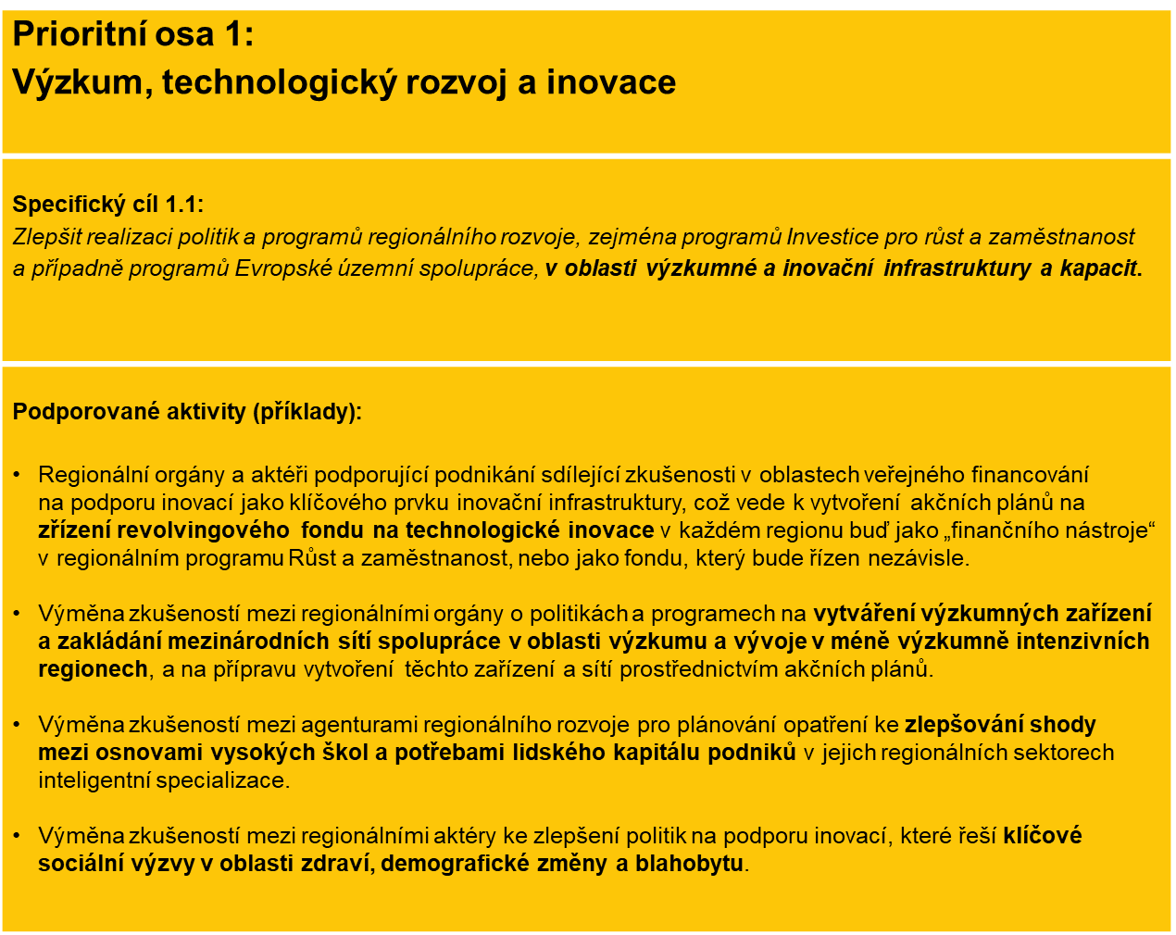

Slide 15
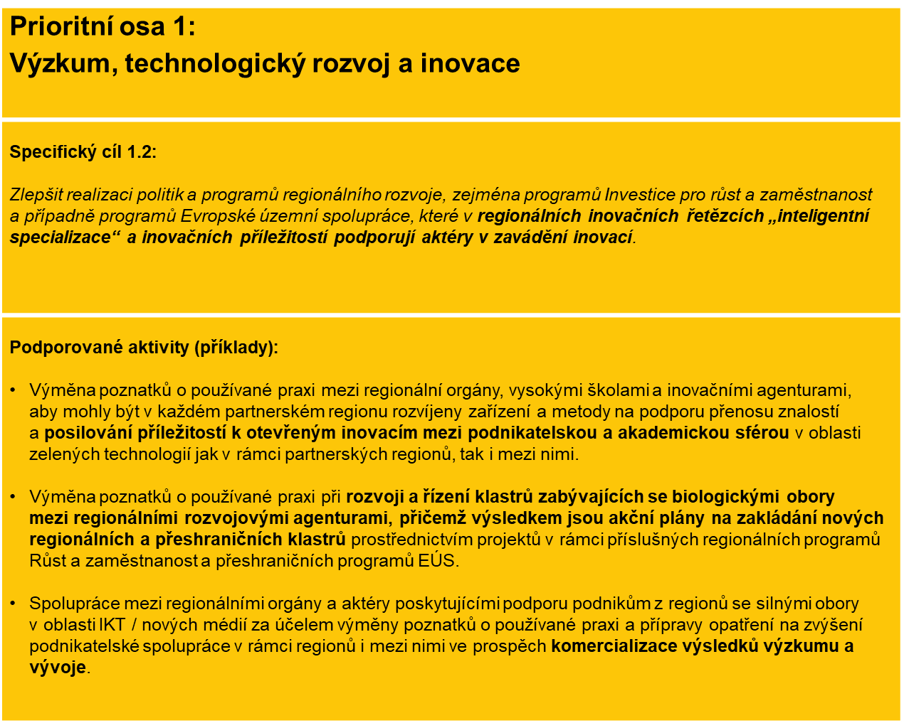

Slide 16
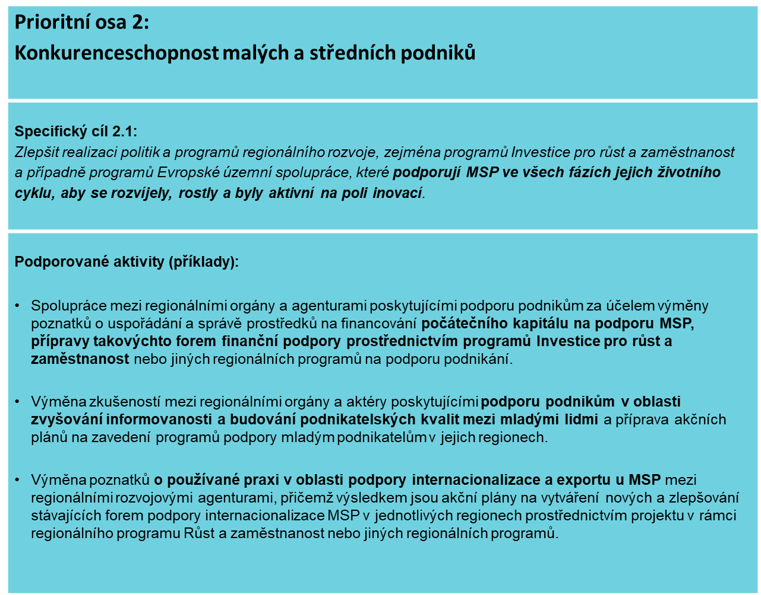

Slide 17
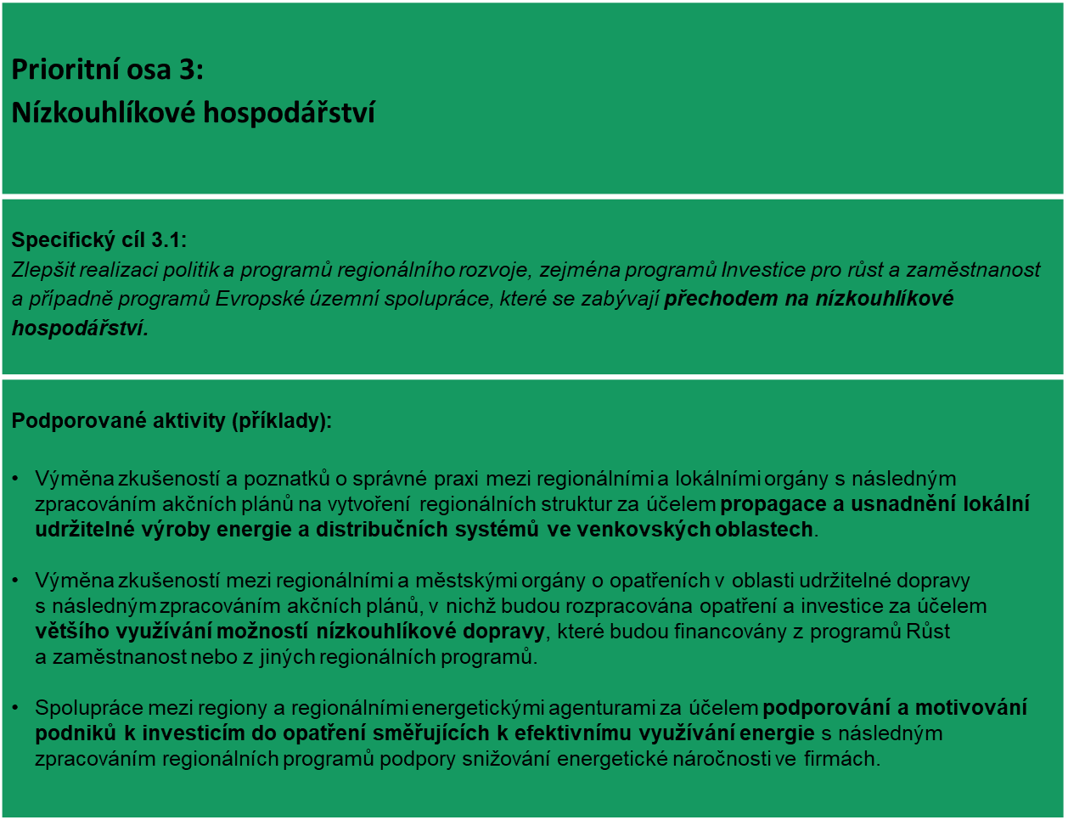

Slide 18
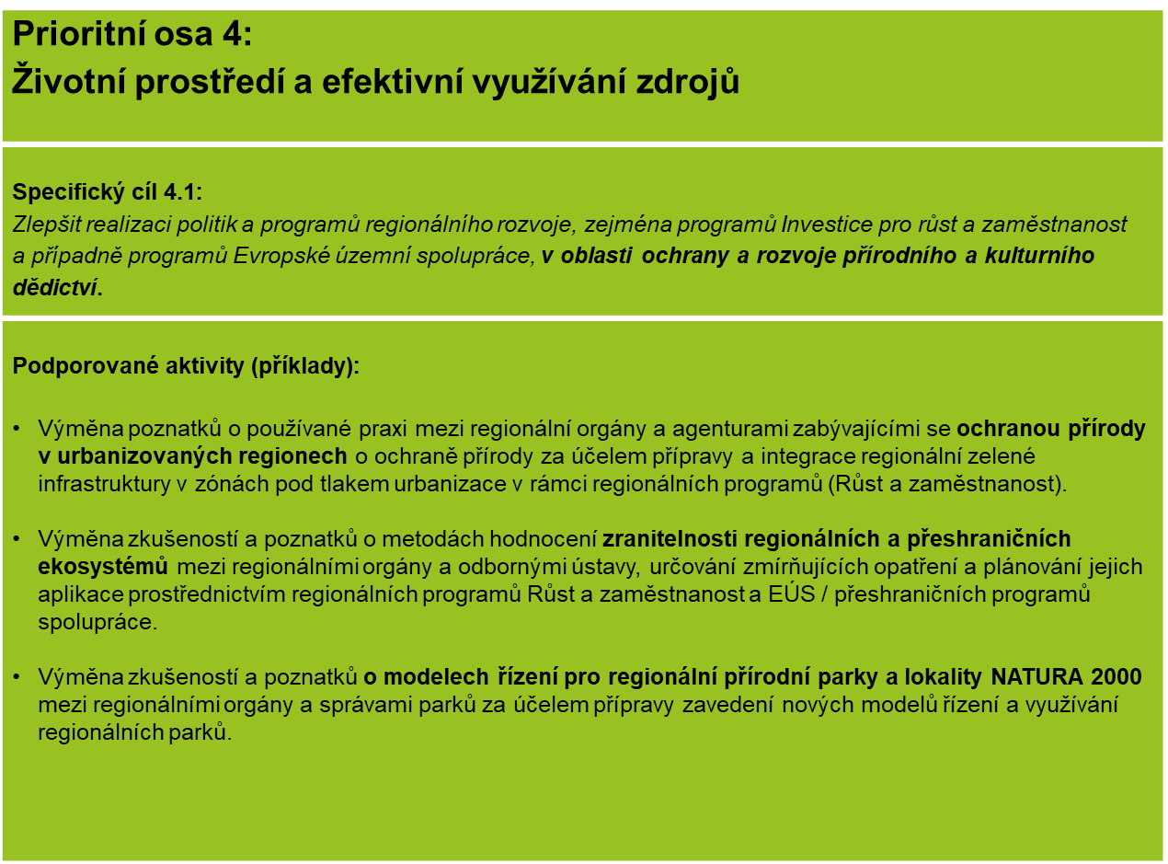

Slide 19
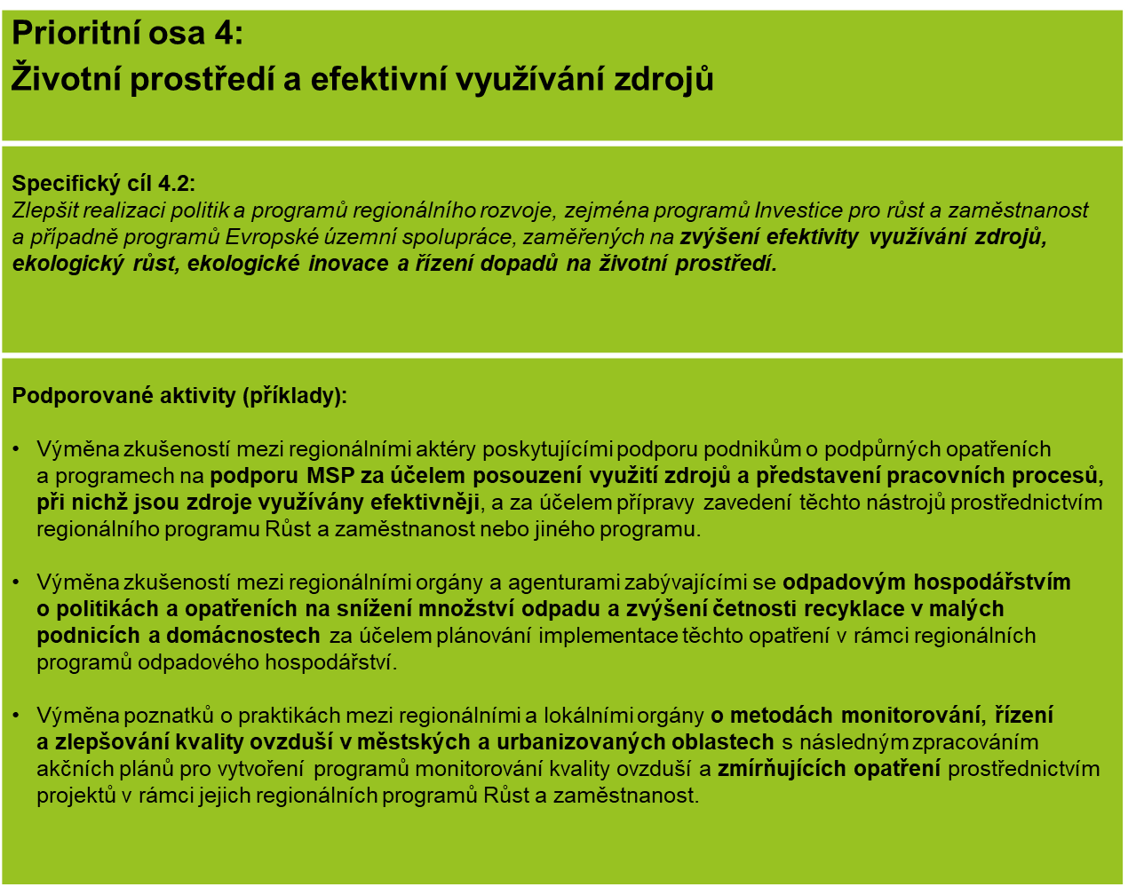

Slide 20
Shrnutí výzev a jaká je aktuální situace programu

Slide 21
Zastoupení podaných žádostí podle priorit

Slide 22
1. výzva - 22. 6. – 31. 7. 2015
celkem předloženo 261 žádostí - způsobilých 175
pro operativní hodnocení doporučeno 69 a schváleno 64 projektů v celkové výši 99,1 mil EUR
nejvíce žadatelů již tradičně z Itálie a Španělska; CZ průměr
Celkem 2158 partnerů
CZ - 41 žádostí (7 LP), z toho způsobilých 27 (3 LP), pro operativní hodnocení
a schváleno 11 (1 LP - RERA) projektů - alokace pro CZ LP/PP 1,6 mil EUR
priority - nejvíce zastoupeny: Výzkum a inovace a MSP; nejméně ŽP

Slide 23
2. výzva - 5. 4. – 13. 5. 2016
celkem předloženo 211 žádostí - způsobilých 158
pro operativní hodnocení doporučeno 65 a schváleno 65 projektů v celkové výši 88,2 mil EUR
CZ - 24 žádostí (2 LP), z toho způsobilých 27 (3 LP), pro operativní hodnocení
a schváleno 9 - alokace pro CZ 8 mil EUR
priority - nejvíce zastoupeny: Výzkum a inovace a CO2; nejméně ŽP

Slide 24
3. výzva - 1. 3. – 30. 6. 2017
celkem předloženo 234 žádostí
Partnerů z CZ 18
Nyní se hodnotí způsobilost
Před Monitorovacím výborem v prosinci 2017 budou doporučeny vybrané projekty
s hodnocením 3+ pro operativní hodnocení. Poté doporučeny ke schválení.
Výbor 2014-2020
Priority - nejvíce zastoupeny: Životní prostředí a efektivní využívání zdrojů, Výzkum
a inovace a ostatní přibližně ve stejném počtu

Slide 25

Příklady projektů z 1. a 2.výzvy

Slide 26

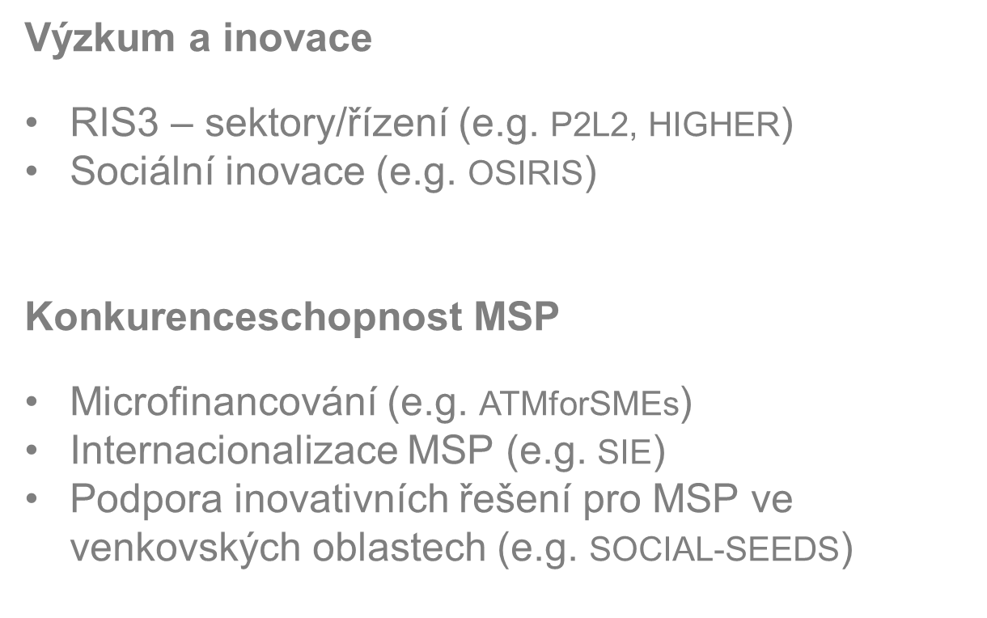

Nejčastější témata –schválené projekty

Slide 27


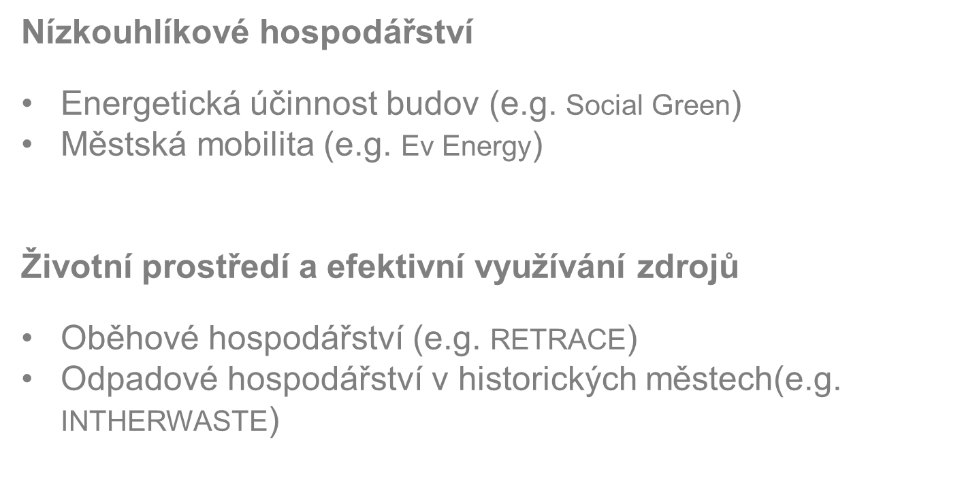


Slide 28
1. výzva - schválené projekty CZ
celkem 11 projektů
12 P, z toho 1 LP
ne priorita Životní prostředí
nejvíce zastoupen Moravskoslezský kraj
většinou veřejnoprávní subjekty, soukromý neziskový uspěl pouze jeden

Slide 29

Příklad projektu z 1. výzvy
PURE COSMOS- PUblic authorities Role Enhancing COmpetitiveness of SMeS
LP – IT (Municipality of Genoa)
CZ – Ústí Region
Celkem 8 partnerů (IT, IT, HU, DE, UK, EL, CZ, ES)
Hodnocení: 3,50
Doba trvání projektu: 1. 1. 2016 - 31. 12. 2020
projekt spojuje podporu malých a středních podniků a potřebu snížit váhu veřejné správy
cílem je zvýšit efektivitu veřejné podpory pro malé a střední podniky o 15%, snížit náklady o 10%, přitom zlepšit kvalitu o 20%. Zaměřuje se na nové přístupy a na podnikatele ve věku 25-40 let
zlepšení regionální politiky prostřednictvím nových inovativních projektů, zlepšením řízení, dohoda stran na společných řešeních
Výstupy:
analýza plánů partnerů prostřednictvím vzájemného hodnocení
identifikace osvědčených postupů - studijní návštěvy, speciální semináře a regionální akční plány
hlavní výstupy projektu budou přínosem pro malé a střední podniky, zejména pro mladé podnikatele
nové projekty – nástroje elektronické platby, One Stop Shop, modely "digitální standardně", podpora digitálních dovedností
zlepšení veřejné správy prostřednictvím administrativních řešení IT technologií, revize regionální legislativy, zjednodušení a zrychlení zákaznických center
akční plány budou připraveny ve spolupráci měst a ŘO; projekt úzce spolupracuje s platformou IE pro výuku politik
http://www.interregeurope.eu/purecosmos/

Slide 30
2. výzva - schválené projekty CZ
celkem 9 projektů/ partnerů
9 P, z toho 0 LP
všechny priority
nejvíce zastoupeno Hlavní město Praha
veřejnoprávní subjekty, soukromý neziskový v této výzvě neuspěl

Slide 31
Příklad projektu z 2. výzvy (neuspěl v 1.výzvě)
Road-CSR - A Roadmap for Integrating Corporate Social Responsibility into EU Member States and Business Practises
LP – CY - Larnaca and Famagusta Districts Development Agency
CZ - Jihočeská agentura pro podporu inovačního podnikání o.p.s.
Celkem 7 partnerů (CY, EL, ES, NO, Sl, CZ a IT)
Hodnocení: 3,17
Doba trvání projektu: 1. 1. 2017 - 30. 12. 2020
projekt zaměřený na konkurenceschopnost MSP
základní myšlenkou je společenská odpovědnost firem (CSR), kdy všechny firmy by měly mít více odpovědnosti vůči společnosti; studie prokázaly, že CSR je vnímána jako zásadní a týká se všech typů podniků a měla by tak být chápána a aplikována
směrnice 2014/95 / EU - společnosti jsou vyzývány zveřejňovat ve své zprávě informace o politikách, rizicích a výsledcích, které se týkají environmentálních, sociálních a zaměstnaneckých aspektů, dodržování lidských práv, boje s korupcí a otázek úplatkářství - neboli aplikovat CSR - nová směrnice se ale vztahuje pouze na omezený počet velkých podniků v EU, MSP tam nejsou zahrnuty. Vzhledem k tomu, že MSP jsou převládající formou podnikání v EU
a klíčem k dosažení cílů strategie růstu a zaměstnanosti, je žádoucí je do CSR zahrnout
celkovým cílem projektu je pomoci členským státům EU uplatnit CSR jako celostního přístupu k řízení MSP a pomáhat členským zemím uplatňovat novou směrnici a nová opatření ve svých operačních programech s cílem zvýšení konkurenceschopnosti a udržitelnosti MSP
hlavními cíli je pomoci zemím zapojených do projektu zavést výměnu zkušeností, osvědčených postupů a vytvořit plán pro začlenění CSR do národních
a regionálních právních předpisů a také k vytvoření národního/regionálního akčního plánu
důležitým výstupem projektu bude politické doporučení pro revizi směrnice 2014/95 / EU - tedy zahrnout i MSP
http://www.interregeurope.eu/road-csr/

Slide 32




Příklady přenosu dobré praxe
Od IFSTTAR (FR) Českým drahám (CZ)
Sběr dat o dopravě a toku zboží ve městě a modelové situace: nástroj, který umožní upravit dopravní model města, vliv infrastrukturních změn na základě prognóz objemu dopravy a toku zboží
Od města Tampere (FI) Kraji Vysočina (CZ)
Vas Nazor je nástroj používán 10 samosprávami v Kraji Vysočina, umožňuje zapojit občany do debaty o rozvoji obce

Slide 33


Příklady zefektivnění politik
Ústecký kraj
Na základě zkušeností ostatních partnerů vytvořena Road Map pro rozvoj klastrů v oblasti chemického průmyslu zaměřená na vzdělávání, spolupráce v oblasti výzkumu a rozvoje, logistiky a infrastruktury
Priority 1
Zlinský kraj
Při tvorbě udržitelného energetického plánu využity zkušenosti ostatních partnerů –do procesu přípravy byli pozváni relevantní místní subjekty/ investory z různých oblastí, kterých se problematika energetiky týká
Priority 2

Slide 34

Podpora žadatelů

Slide 35
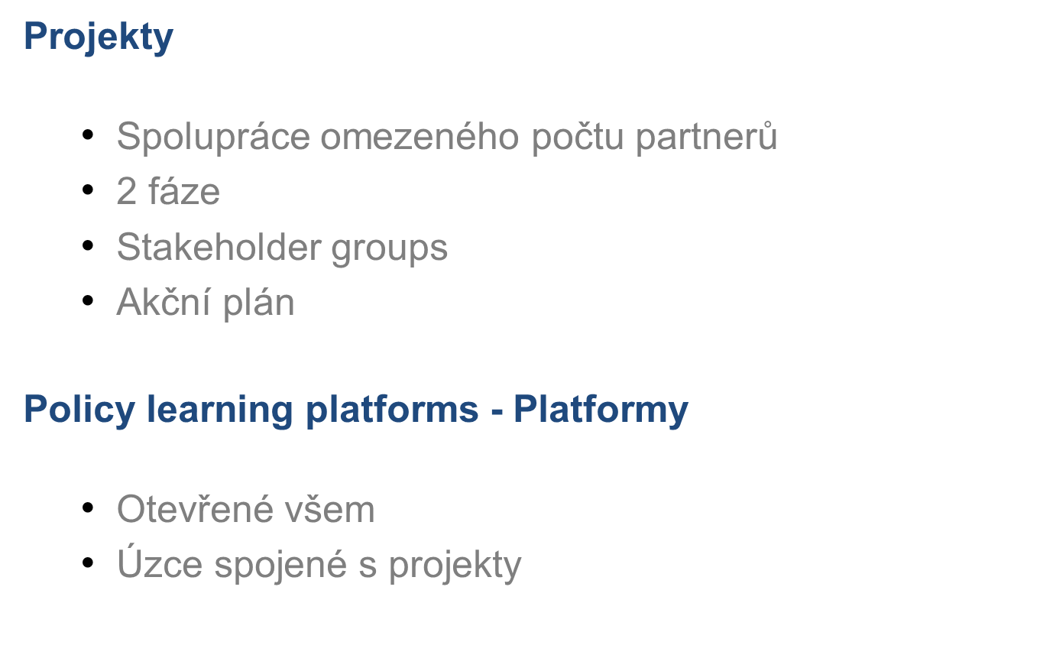


Podporované aktivity

Slide 36

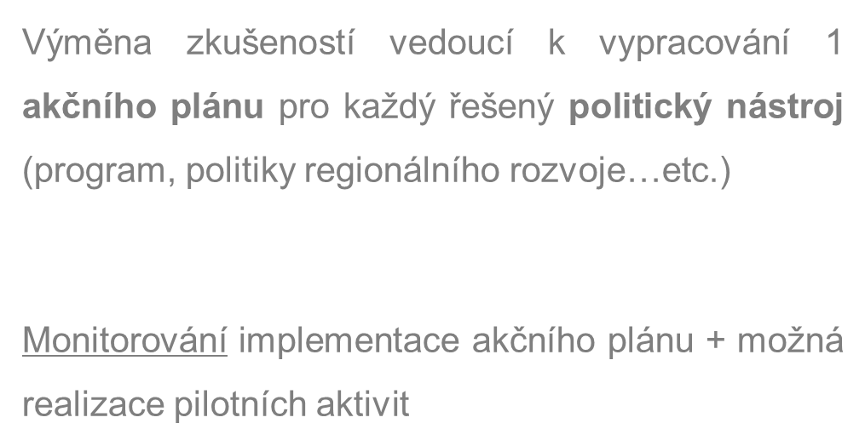
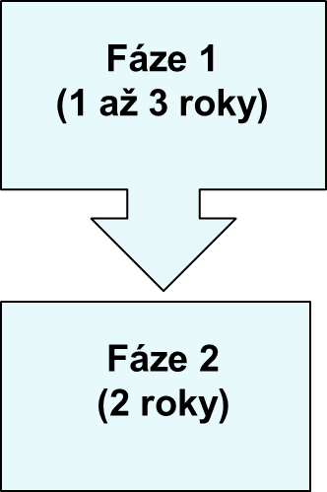

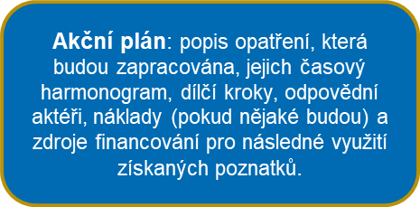

Projekty - 2 fáze

Slide 37

Platformy
Usnadňuje proces učení se na politické úrovni napříč EU, vytvořením komunity politiků a odborníků s cílem na zlepšení regionálních politik
Lepší využití projektových výsledků
Otevřít výsledky programu i subjektům, kteří se neúčastní projektů
#policylearning
Interní kapitalizace
Externí kapitalizace

Slide 38

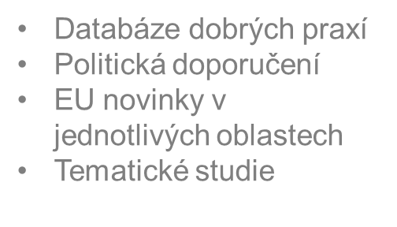
Služby platforem
Znalostní databanka
Příležitosti pro networking
Databáze odborníků
Diskuzní fórum
Networking akce
Dostupné služby pro registrované členy
Expert podpora
Expert helpdesk
Rady pro jednotlivé oblasti
Pokyny v rámci databáze
Analytická data
Aktuální informace
Peer reviews
Benchmarking
Tematické workshopy
Akce na podporu rozvoje kapacit

Slide 39
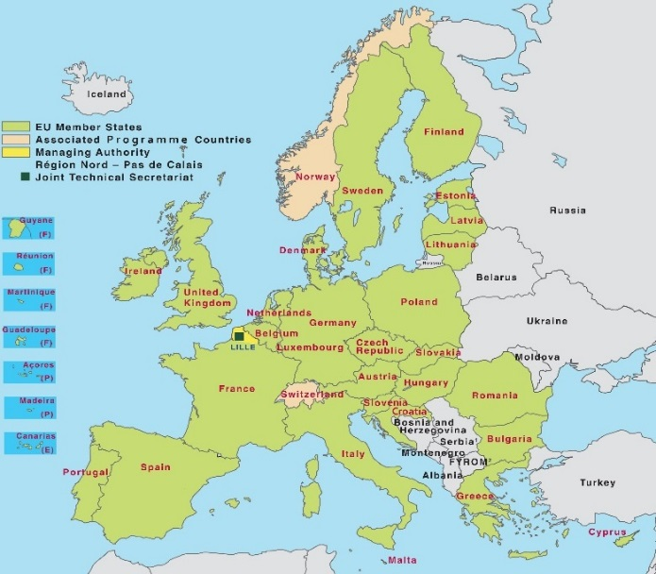
Aktivity
Policy Learning Platforms
Otevřené všem regionům
obohacuje
přispívá
Projekty meziregionální spolupráce
Projekt 1
Projekt 2
Projekt 3
pro lepší využití informací

Slide 40

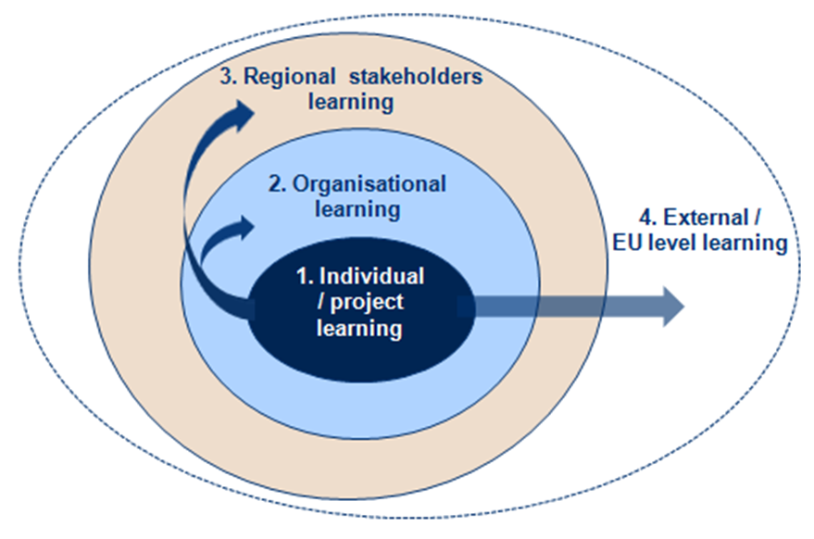
Stakeholder Group a proces učení

Slide 41

www.interregeurope.eu – JS - podpora
Stránka programu - www.interregeurope.eu
Programový manuál – NUTNÁ ZNALOST - www.interregeurope.eu/help/programme-manual/
Interreg Europe community - www.interregeurope.eu/account/dashboard/
Před každou výzvou JS nabízí zpětnou vazbu na zaslaný projektový záměr
Setkání a Webináře
Knihovna
Novinky, pomocná videa, telefonické a e-mailové konzultace, změny… s každou výzvou (např. oproti 1. výzvě nyní vše elektronicky, scany podepsaných dokumentů, zjednodušená komunikace mezi partnery, mnoho aktivit a pomocných prvků ze strany JS), změny v Programovém manuálu

Slide 42


Zapojte se!
Registrace do Interreg Europe komunity: www.interregeurope.eu/policylearning
„Join our community“ na webu programu, zadat svůj záměr a vyhledávat nabídky jiných partnerů atd. viz prezentace pracovníka JS - Podpora žadatelů
První informace platforem jsou online!
články, novinky, akce - stránky programu
Na webu programu je možno sledovat pod "NEWS" aktivity projektů, zejména setkávání, workshopy, zahájení projektů aj. aktivity

Slide 43

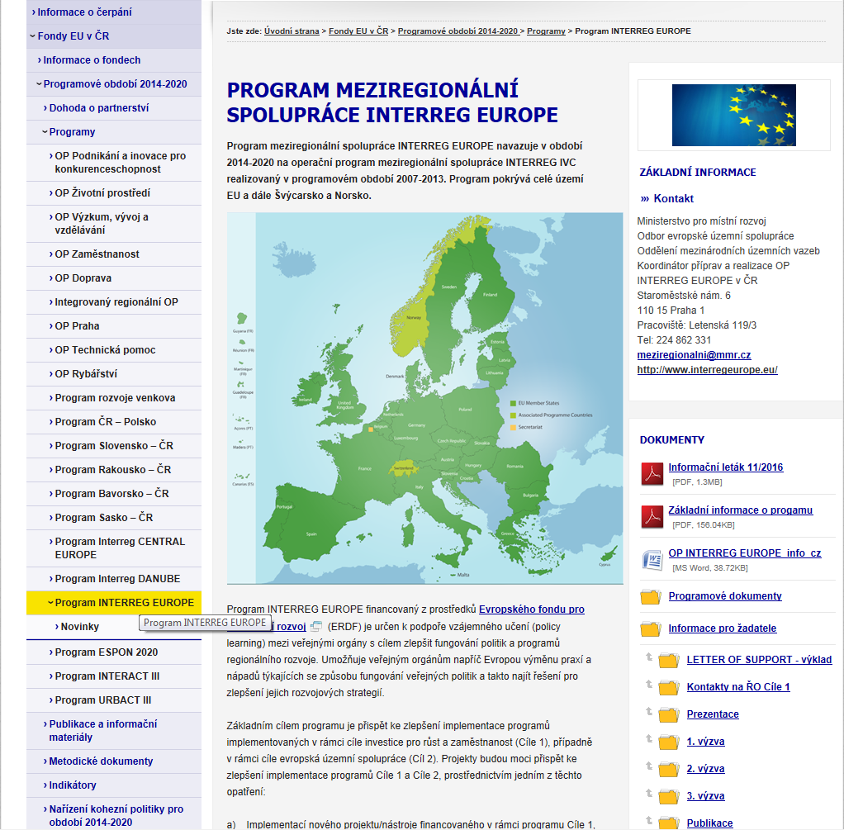

Webové stránky MMR – www.dotaceEU.cz
Programové dokumenty
Informace pro žadatele Kontakty na ŘO Cíle 1 – aktualizace únor 2017
Pokyny pro příjemce
Metodiky a legislativa
Související dokumenty

Slide 44

Následná „péče“ o příjemce

Slide 45
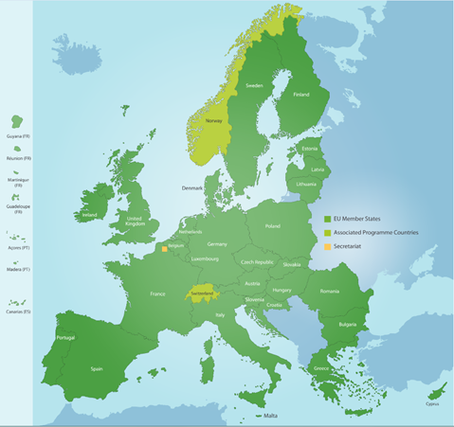

NCP (Národní kontaktní místo programu)
Ministerstvo pro místní rozvoj
Pro žadatele:
Telefonické a e-mailové dotazy - obecné
Osobní konzultace – prostudované materiály, lépe projektový záměr
Překlady dokumentů (např. Programový manuál před 1. výzvou, nyní verze 4, k 13. 12. 2016 – bez překladu); aktuální balíček pro žadatele před každou výzvou
Zprostředkování kontaktu na partnera z ciziny -záměr možno konzultovat s NCP, požádat o zaslání záměru do zahraničí za účelem vyhledání partnerů okolních zemí
Informační dny - 6.5.2015, 31.3.2016 a 23. 2. 2017 – konzultace JS
Mailing-list – možnost zařazení/ vyřazení - předávání informací od JS
Tiskové zprávy, nebo informační e-maily po MV, setkáních Výboru ČR 2014-2020, novinky, akce
Webové stránky www.dotaceEU.cz – sekce Programy – INTERREG EUROPE

Slide 46
Aktuální události
Uzavřena 3. výzva (1. 3. – 30. 6. 2017)
Nyní probíhá hodnocení způsobilosti
Monitorovací výbor po ukončení výzvy a prvním kole hodnocení předložených projektů – 11. a 12. prosince 2017 v Talinu
Pro české partnery budou další Finanční semináře, spolupráce s Centrem – kontroly příjemců (zdarma)
4. výzva dle zbylých financí po 3. výzvě – jasno bude po MV na konci roku 2017

Slide 47
NCP (Národní kontaktní místo programu)
Ministerstvo pro místní rozvoj
Pro příjemce:
Kontrola – MMR – kontrola způsobilosti žadatelů – statutu - před konečným schválením JS
Telefonické a e-mailové dotazy týkající se vykazování výdajů
CRR – možnost e-mailových dotazů a telefonických (pí Jelínková)
Dokumenty na webu MMR – Pokyny pro příjemce (nyní verze 5, k 1. 9. 2017, v českém jazyce)
Kontrola – CRR
Finanční semináře – MMR + CRR – 23. 6. 2016 a 14. 2. 2017 – zdarma pro CZ příjemce
Mailing-list – příjemci 1.a 2.výzvy – zasílání aktuálních informací
Tiskové zprávy, akce – spolupráce s partnery při propagaci jejich projektu (stránky IE a MMR)
Webové stránky: www.interregeurope.eu a www.dotaceEU.cz – 2014-2020 - Programy – INTERREG EUROPE

Slide 48
Způsobilé výdaje
Pro osoby zaměstnané projektovým příjemcem
  Mzdové výdaje
  Administrativní výdaje
  Cestovné a ubytování
  Vybavení
  Externí služby

Slide 49
Kontrola příjemců
KONTROLOR:
Na základě rozhodnutí ministryně pro místní rozvoj č. 142/2015 je kontrolou výdajů u programů Evropská územní spolupráce (tedy i INTERREG EUROPE) pověřeno Centrum pro regionální rozvoj České republiky (Centrum)
Výkon kontroly je pro české příjemce bezplatný!!
Časový harmonogram kontroly
CZ partneři předkládají výdaje ke kontrole a zprávu o průběhu projektu zpravidla každých 6 měsíců
Bezpodmínečně nutné je znát programovou dokumentaci - Programme Manual a Pokyny pro příjemce ke kontrole
http://www.dotaceeu.cz/cs/Fondy-EU/2014-2020/Operacni-programy/OP-INTERREG-EUROPE
NEPODCEŇOVAT!!

Slide 50

Děkuji za pozornost.
Alice Štollová Kovandová
Odbor evropské územní spolupráce
Ministerstvo pro místní rozvoj
Praha 1, Letenská 3
Tel.: +420 224 86 2254; +420 739 320 703
E-mail: alice.stollova@mmr.cz
www.dotaceEU.cz
www.interregeurope.eu

